Slide 1
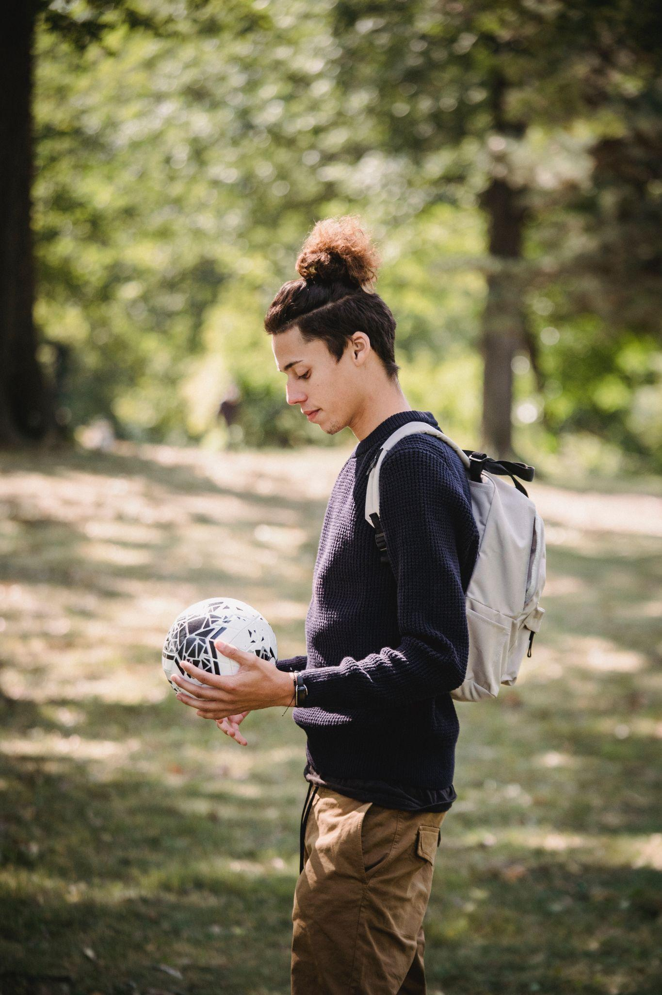

Thuis zelf verder
aan de slag?
Mindfulness | Accepteren | Zelfbeeld Zelfcompassie | Piekeren | Balans Faalangst | Lekker slapen
Omgaan met emoties
Bespreek de mogelijkheden met
jouw begeleider

